Slide 1
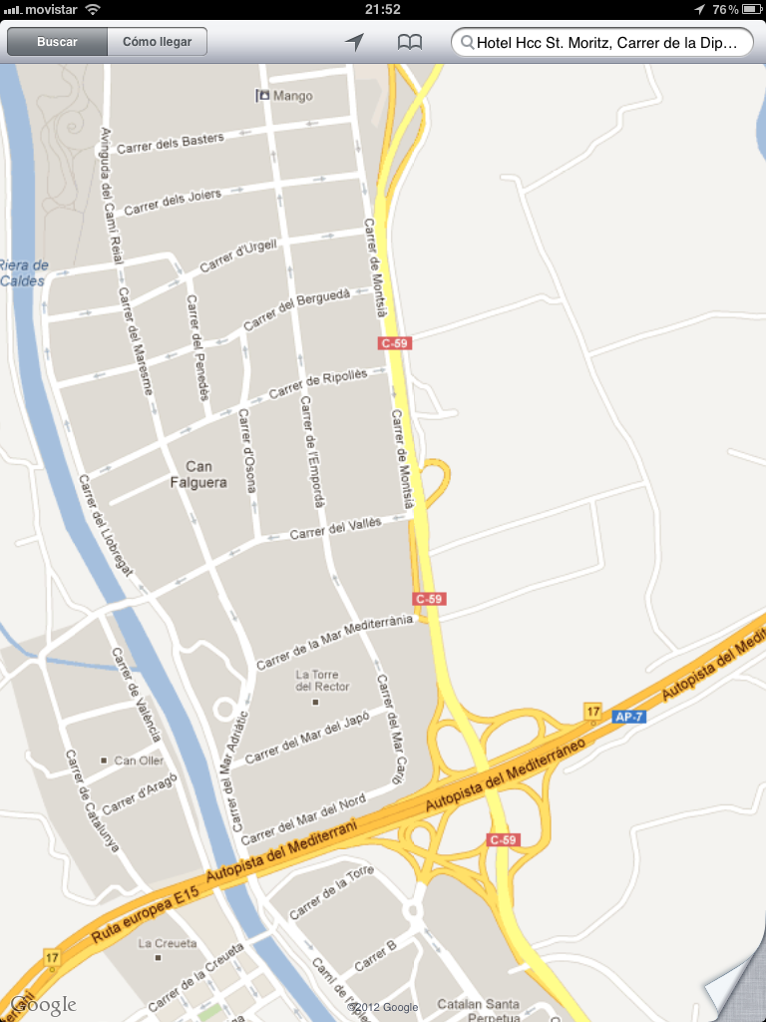

CALDES DE MONTBUI
ZONA PARQUING
SEDE CONGRESO TABAQUISMO
Carrer dels Joiers, 21
08184 Palau-solità i Plegamans
CONGRESO
¡¡SALIDA!!
Can Bernades
MOLLET DEL VALLÈS
SABADELL
SALIDA 17 CALDES DE MONTBUI-C.I.M.
BARCELONA
BARBERÀ DEL VALLÈS

